Slide 1
THỰC TẬP LẬP TRÌNH HƯỚNG ĐỐI TƯỢNG
ĐỀ TÀI: XÂY DỰNG HỆ THỐNG QUẢN LÝ ĐIỂM SINH VIÊN HỆ DÂN SỰ
Hướng dẫn: Thầy Đặng Thế Hùng
Thực hiện: Lê Thị Quỳnh Nga
Nguyễn Quốc Cường
Phan Xuân Hạ
Lớp: 13DDS03031

Slide 2
NỘI DUNG BÁO CÁO
Mục đích và yêu cầu của đề tài
Người dùng
Phân tích hệ thống
Giao diện chương trình
Kết luận

Slide 3
MỤC ĐÍCH
Giảm thiểu lượng công việc thủ công.
Nâng cao hiệu quả trong công tác quản lý và lưu trữ điểm.
Bảo mật thông tin và tiết kiệm thời gian

Slide 4
YÊU CẦU
Giao diện và bố cục phần mềm sắp xếp hợp lí, rõ ràng, tiện lợi cho người dùng.
Phần mềm có thể lưu trữ một lượng lớn thông tin điểm của sinh viên.
Bộ phận quản lí có thể điều chỉnh và xem thông tin sinh viên.
Hệ thống cập nhật toàn bộ điểm cho sinh viên khi kết thúc môn học cũng như cuối mỗi kì học.

Slide 5
NGƯỜI DÙNG
Chương trình dành cho bộ phận cán bộ có nhiệm vụ quản lý điểm sinh viên tại trường.
Sinh viên có thể đăng nhập tài khoản và theo dõi bảng điểm trong quá trình học tập.

Slide 6
PHÂN TÍCH CHỨC NĂNG HỆ THỐNG
Bộ phận quản lý sinh viên
Bộ Phận ban khảo thí
Bộ phận quản lí đào tạo

Slide 7
PHÂN TÍCH CHỨC NĂNG HỆ THỐNG
** Bộ phận quản lí sinh viên:
Ql toàn bộ hồ sơ sinh viên, cập nhật ds SV + Lớp + Khóa học cho sinh viên
Lưu trữ toàn bộ hồ sơ sinh viên đã ra trường.

Slide 8
PHÂN TÍCH CHỨC NĂNG HỆ THỐNG
** Bộ phận ban khảo thí:
Cập nhật điểm mỗi khi kết thúc môn học và học kì.
Tính điểm rèn luyện cá nhân.
Thống kê báo cáo năng lực của các sinh viên dựa vào tiêu chí đánh giá học tập và rèn luyện.
Lưu trữ toàn bộ kết quả học tập của các sinh viên đã ra trường.
Điểm trung bình được tính theo công thức :
(điểm lần 1+ (điểm lần 2*2))/3

Slide 9
PHÂN TÍCH CHỨC NĂNG HỆ THỐNG
** Bộ phận Đào tạo
- Cập nhật môn học và xây dựng chương trình đào tạo cho toàn khóa.

Slide 10
PHÂN TÍCH CHỨC NĂNG HỆ THỐNG

Slide 11
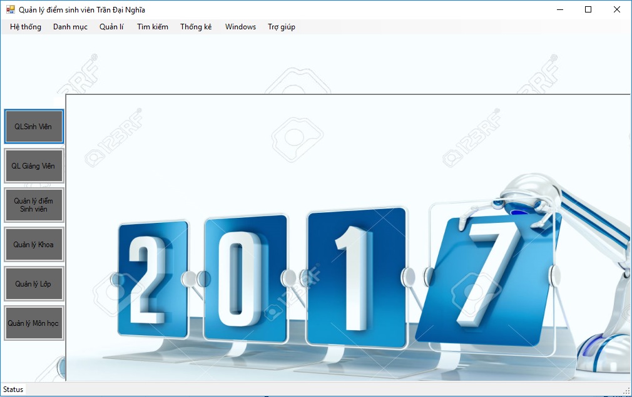
GIAO DIỆN CHÍNH

Slide 12
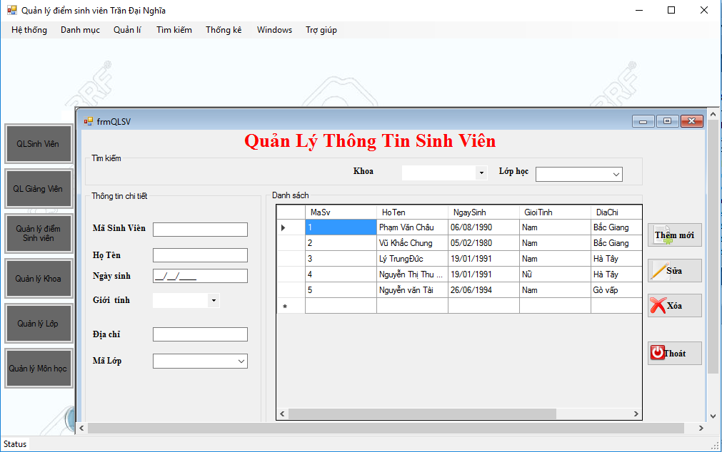
QUẢN LÍ
Từ giao diện chính. Click chuột QL Sinh Viên ta được giao diện QL Thông tin SV

Slide 13
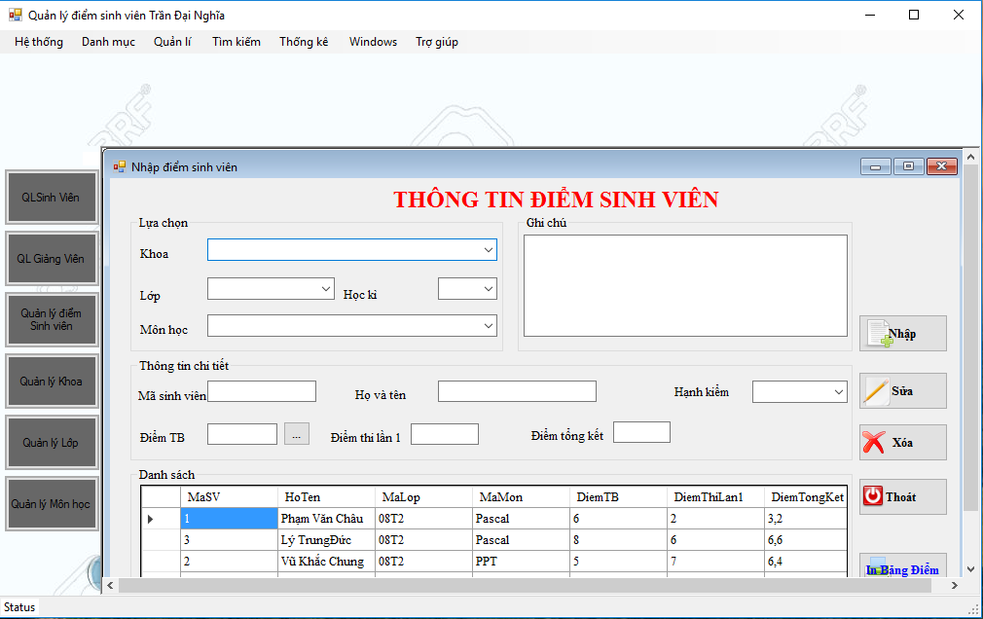
QUẢN LÍ
Thông tin điểm sinh viên

Slide 14
KẾT LUẬN
Hệ thống đã phần nào cải thiện quá trình quản lí điểm SV, giảm thiểu tối đa các khó khăn về nhân lực, thời gian, sai sót.
Vì thời gian cho phép nên đề tài nhóm vẫn chưa được hoàn thiện, rất mong nhận được sự đóng góp của giáo viên để hoàn thiện hơn.

Slide 15
Tài liệu tham khảo
Phân tích và thiết kế hệ thống thông tin – Khoa CNTT Đại Học Trần Đại Nghĩa.
Lập trình hướng đối tượng – Khoa CNTT Đại học Trần Đại Nghĩa.

Slide 16

THE END

